Slide 1
QUESTIONNAIRE SUR SEMAINE ERASMUS À ALBACETE
NOUVEAUX ULYSSES À LA RECHERCHE DU PATRIMOINE

Slide 2
RÉPONSES ERASMUS FRANÇAIS ET ITALIENS

Slide 3
RÉPONSES ERASMUS FRANÇAIS ET ITALIENS

Slide 4
RÉPONSES ERASMUS FRANÇAIS ET ITALIENS

Slide 5
RÉPONSES ERASMUS FRANÇAIS ET ITALIENS

Slide 6
RÉPONSES ERASMUS FRANÇAIS ET ITALIENS

Slide 7
RÉPONSES ERASMUS FRANÇAIS ET ITALIENS

Slide 8
RÉPONSES ERASMUS FRANÇAIS ET ITALIENS

Slide 9
RÉPONSES ERASMUS FRANÇAIS ET ITALIENS

Slide 10
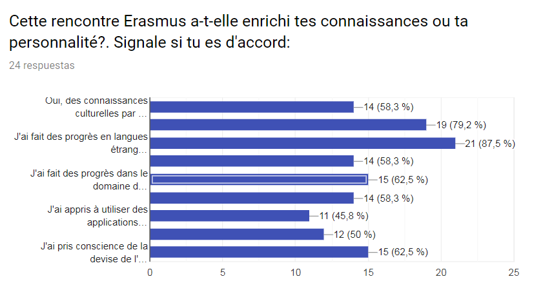
RÉPONSES ERASMUS FRANÇAIS ET ITALIENS

Slide 11
RÉPONSES ERASMUS ESPAGNOLS

Slide 12
RÉPONSES ERASMUS ESPAGNOLS

Slide 13
RÉPONSES ERASMUS ESPAGNOLS

Slide 14
RÉPONSES ERASMUS ESPAGNOLS

Slide 15
RÉPONSES ERASMUS ESPAGNOLS

Slide 16
RÉPONSES ERASMUS ESPAGNOLS

Slide 17
RÉPONSES ERASMUS ESPAGNOLS

Slide 18
RÉPONSES ERASMUS ESPAGNOLS

Slide 19
RÉPONSES ERASMUS ESPAGNOLS

Slide 20
RESPUESTAS FAMILIAS ESPAÑOLAS

Slide 21
RESPUESTAS FAMILIAS ESPAÑOLAS

Slide 22
RESPUESTAS FAMILIAS ESPAÑOLAS

Slide 23
RESPUESTAS FAMILIAS ESPAÑOLAS

Slide 24
RESPUESTAS FAMILIAS ESPAÑOLAS

